Slide 1
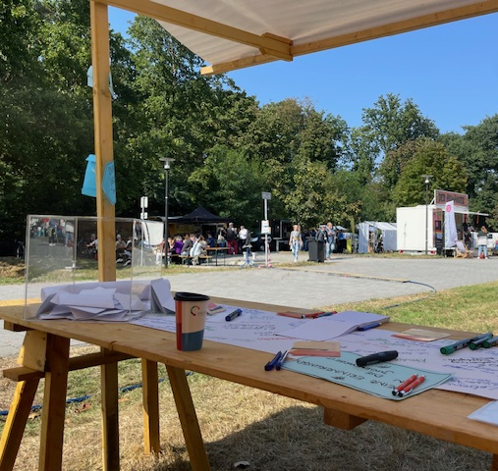
Zur biographischen Bedeutung von Kinder- und Jugendarbeit im Lebensverlauf
Pof. Dr. Thomas Coelen
Dr. des. Simon Hemmerich
Emma Loreen Stahr, B. A.
Vortrag Kolloquium „Was ist Jugendarbeit?“, Vlotho 2026

Slide 2
Agenda
Ausgangsüberlegungen
Eindrücke vom Bundeskongress Kinder- und Jugendarbeit 2024
Lebenslaufprojekt
Vorstudie
Fragen, Diskussionen, Unterstützungen

Slide 3
1. Ausgangsüberlegungen

Slide 4
Ausgangspunkt
Hat Kinder- und Jugendarbeit biographische Bedeutungen? Wenn ja, welche?
… wird häufig hypothetisch bejaht.
KJA „wirkt“ (Lindner, 2008).
„Potenziale“ der KJA (z. B. Deinet et al., 2017; Hallmann & Sass, 2022).
Retrospektive Studien deuten nachhaltige biographische Bedeutungen an,
sind aber auf einzelne, regionale und handlungsfeldspezifische Erhebungen begrenzt (z.B. Kreher, 2008; Meyer & Rahn, 2023; Rahn, Lück-Filsinger & Ramirez, 2025; Kilb, 2009).
Langzeitstudien (z. B. LifE, AID:A, NEPS) beziehen KJA bislang kaum ein.

Slide 5
Es fehlt also eine Längsschnittuntersuchung subjektiv zugeschriebener Bedeutungen der KJA im Lebensverlauf, sowohl in Individualbiographien als auch Geburtskohorten.

Slide 6
2. Eindrücke vom Bundeskongress Kinder- und Jugendarbeit 2024

Slide 7
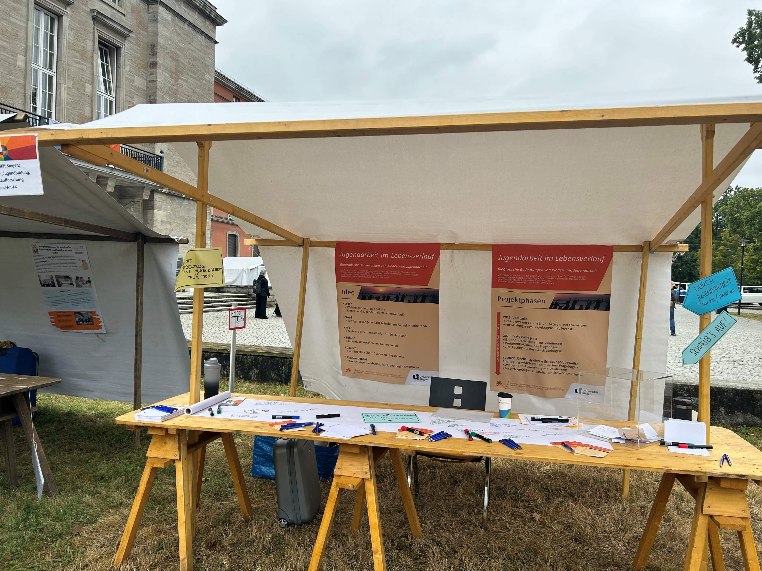
Erste Eindrücke vom BuKo 24
Leitfragen:
„Welche Bedeutung hat Jugendarbeit für Dich?“
„Durch Jugendarbeit bin ich / habe ich…“
Charakter des gesammelten Materials:
Explorativ
Heuristisch
Keine repräsentativen Ergebnisse
Erste Annäherung an subjektive Bedeutungszuschreibungen
Notes:
Ort: Bundeskongress Kinder- und Jugendarbeit 2024
Setting: niedrigschwellig, offen, freiwillig
Methode: schriftliche Kurztexte auf Zetteln (Losbox, Posterrolle)
Leitfragen:
„Was bedeutet Jugendarbeit für dich?“
„Durch Jugendarbeit bin ich / habe ich …“
Betonung:
keine Interviews
keine Nachfragen
keine biografischen Tiefenrekonstruktionen → Momentaufnahmen subjektiver Bedeutungszuschreibung

Slide 8
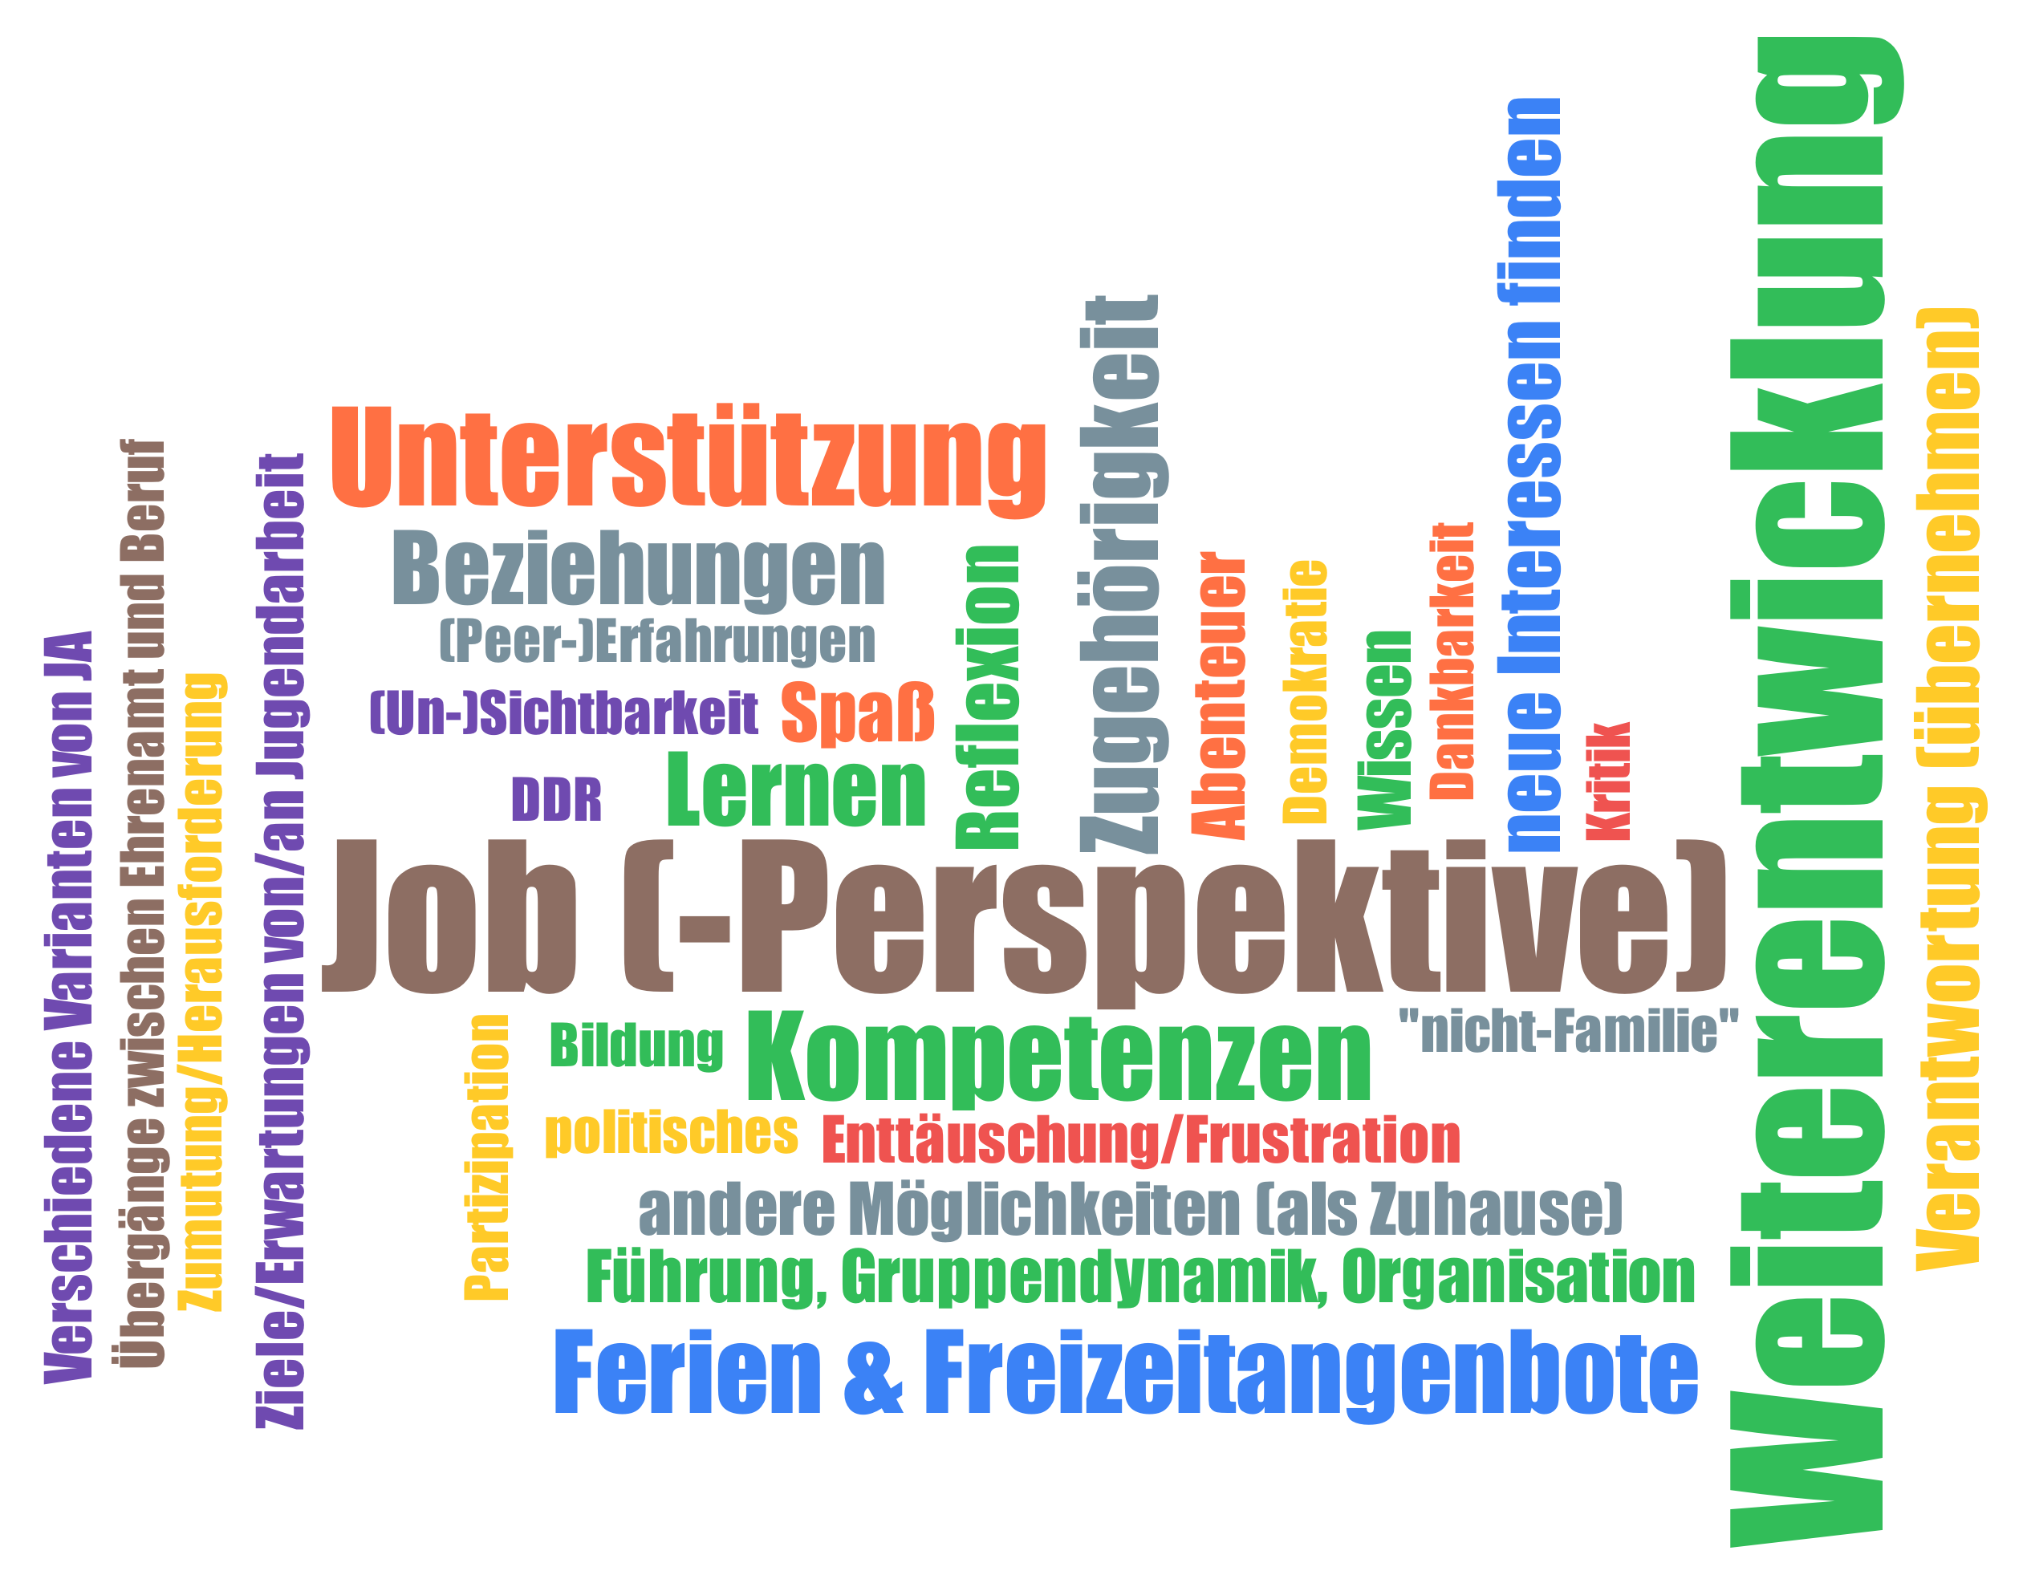
Biographische Bedeutungen von KJA – erste Eindrücke vom Bundeskongress 2024
Notes:
Exploratives, heuristisches Material, keine Ergebnisse
Die Eindrücke werden nicht als repräsentative Befunde verstanden, sondern als explorativen Zugang zu subjektiven Bedeutungszuschreibungen von Jugendarbeit. Dadurch können Themen, Kategorien und Horizonte greifbar gemacht werden, um die Studienkonzeption konkreter zu gestalten.
Aus dem Feld heraus wurden Kategorien entwickelt. Diese sind notwendig, um die Instrumentenentwicklung zu beginnen
Anschlussfähigkeit an die Lebenslaufstudie
Die Kategorien können später:
Items inspirieren
Antwortformate prägen
Jahresthemen vorschlagen
biografische Interviewleitfäden strukturieren
Die Eindrücke sind Material für Instrumentenentwicklung, keine Befunde.

Slide 9
Was zeigt das Material auf den ersten Blick?
1. Jugendarbeit als Ermöglichungsraum
3. Jugendarbeit als Orientierungsimpuls
4. Jugendarbeit als langfristige Ressource
„… konnte Dinge ausprobieren, ohne bewertet zu werden“
„…durfte einfach sein“
2. Jugendarbeit als Gemeinschaft
„… habe Menschen gefunden, die geblieben sind“
„… Freundschaften fürs Leben.“
„…Habe gelernt, Verantwortung zu übernehmen.“
„… weiß heute, was mir wichtig ist.“
„… hilft mir noch heute im Job.“
„… prägt mein Engagement bis heute.“
Starke persönliche Zuschreibungen
Häufig emotionale Formulierungen
Rückblickende Perspektive („noch heute…“)
Jugendarbeit wird häufig als Erfahrungsraum betitelt
Notes:
Bedeutungen sind:
subjektiv
sprachlich vermittelt
nicht direkt messbar
Offene Texte sind kein Mangel, sondern ein methodischer Vorteil.
Passung zur Explorationsphase
Situation der Studie:
vor Fragebogen
vor Längsschnitt
vor Hypothesen
Aufgrund dessen: (noch-)
keine deduktiven Kategorien
keine Skalen
keine Wirkungsannahmen
- Bedeutungen nicht punktuell, sondern prozesshaft beschrieben
- Jugendarbeit weniger als einzelnes Angebot, sondern als biografischer Erfahrungszusammenhang
- Viele Aussagen verknüpfen Jugendarbeit rückblickend mit späteren Lebensphasen
- Hinweise auf nachhaltige Bedeutungszuschreibungen, ohne kausale Wirkannahmen

Slide 10
3. Lebenslaufprojekt

Slide 11
Fragerichtung
Welche Bedeutungen hat Kinder- und Jugendarbeit für Individualbiographien und in Geburtskohorten?

Slide 12
Allgemeine Überlegungen
Merkmale der Studie
Exploration
subjektive Perspektive von Befragten
Thematisch offener Zugang
Längsschnittlicher Ansatz
Plausibilität statt Kausalität
Biographie- und Lebenslaufforschung
Methodenmix
Was die Studie nicht sein soll:
Evaluation
Wirkungsforschung
Legitimationsstudie
Regional stark begrenzt
auf (ehemals) Teilnehmende

Slide 13
Eckdaten
Was?: Bedeutungen von KJA im Lebensverlauf
Wer?: aktuelle und ehemals Teilnehmende sowie Mitarbeitende
Wo?: bundesweite Erhebungsstandorte
Wann?: Vorstudie in 2026; Lebenslaufstudie ab 2027
Fokus: Individualbiographien und Generationen bzw. Kohorten

Slide 14
Projektphasen
Vorstudie (2026):
1. Interviews
2. Quantitative Erhebung
3. Basisfragebogen
Drittmittelantrag (Dezember 2026)
Jährliche Befragungen
(ab 2027):
Standardisierter Fragebogen
+ jährlicher Themenfokus
+ kommunikative Validierung

Slide 15
Offene Punkte
Anteile qualitativer und quantitativer Methodik
Teilnehmendenanzahl (1.500-2.000?) abnehmende TN zu erwarten (pro Erhebung ca. 15%)
Projektförderung:
Durch wen? Wie lange?
Kooperationspartner: Einrichtungen, Verbände, Fachkräfte, Hochschulen?

Slide 16
4. Vorstudie

Slide 17

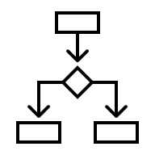

Vorstudie 2026
explorative themenzentrierte Interviews mit 20-30- sowie 50-60-jährigen Ehemaligen und Aktiven
Entwicklung eines standardisierten Fragebogens
Quantitative Erhebung – Fokus auf 20-30-Jährige
Zeit:
Ein Jahr
Entwicklung eines Fragebogens / Kategorien für weitere Erhebung
Ziel: Projektförderung

Slide 18
5. Fragen, Diskussionen, Unterstützungen

Slide 19
Fragen und Unterstützungen
Vermittlung von Teilnehmenden
Hinweise zu Literatur, Studien u. ä.
Projektförderung? DFG, BMBF, …???
KJA - ganz oder spezifische Handlungsfelder?
Ideen, Einwände o. Ä.?

Slide 20
Literatur
Deinet, U., Icking, M., Nüsken, D. & Schmidt, H. (2017). Potentiale der Offenen Kinder- und Jugendarbeit. Innen- und Außensichten. Weinheim & Basel: Beltz Juventa.
Hallmann, J. & Sass, E. (2022). Potenziale der Kinder- und Jugendarbeit. Begriffe, Diskurse und empirische Befunde auf Basis von AID:A 2020 NRW+. Weinheim und Basel: Beltz Juventa.
Kilb, R. (2009). 25 Jahre später… Wie ehemalige Jugendzentrumsbesucher heute ihre Erfahrungen und ihre Zeit als Besucher der Offenen Jugendarbeit einschätzen, deutsche jugend, 327-336.
Kreher, T. (2008). Jugendverbände, Kompetenzentwicklung und biografische Nachhaltigkeit. In: W. Lindner (Hrsg.), Kinder- und Jugendarbeit wirkt (109-124). Wiesbaden: VS Verlag für Sozialwissenschaften.
Lindner, W. (2008). Kinder- und Jugendarbeit wirkt. Aktuelle und ausgewählte Evaluationsergebnisse der Kinder- und Jugendarbeit. Wiesbaden: Springer VS.
Meyer, T. & Rahn, S. (2023). Hätte es euch nicht gegeben, wäre mein Leben (vielleicht) anders verlaufen. Fallstudien zur biografischen Bedeutung von Offener Kinder- und Jugendarbeit, deutsche jugend, 71, 12, 511-520.
Rahn, S., Lück-Filsinger, M. & Ramirez, K. (2025). Empirische Einblicke in die Geschichte der Offenen Kinder- und Jugendarbeit im Saarland, deutsche jugend, 73, 8,265-275.

Slide 21
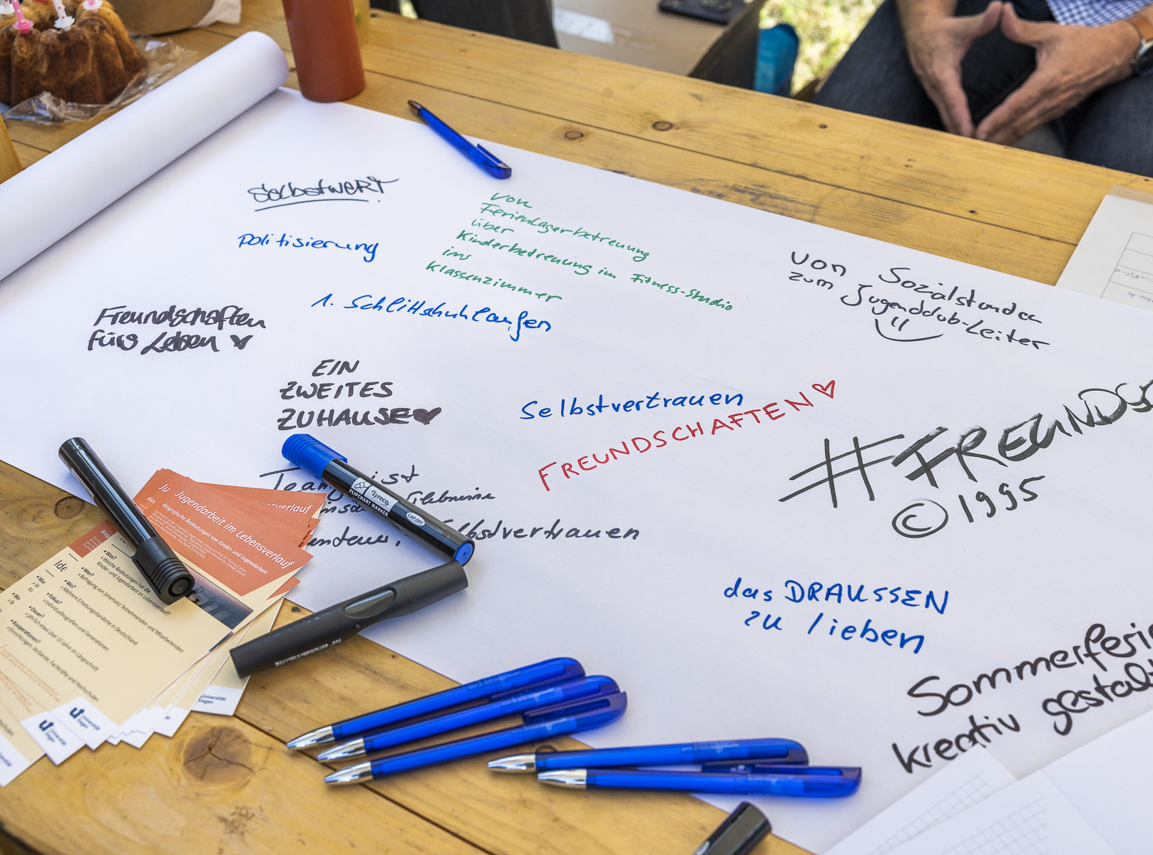
Vielen Dank für Eure Aufmerksamkeit!
Thomas Coelen
Simon Hemmerich
Emma Stahr
(und weitere Siegener KollegInnen)

